Slide 1
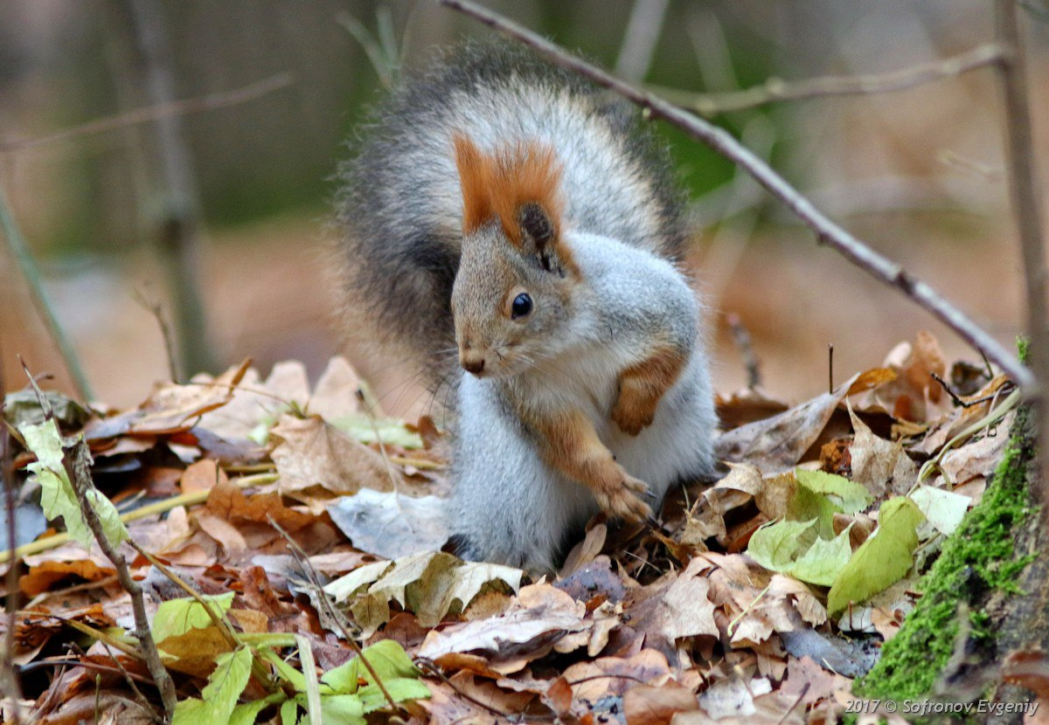
Журнал
«Осенние заботы белки»

Slide 2
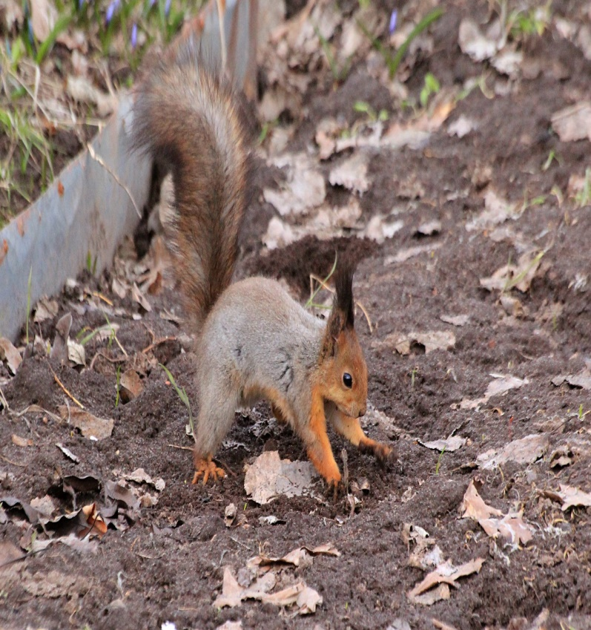
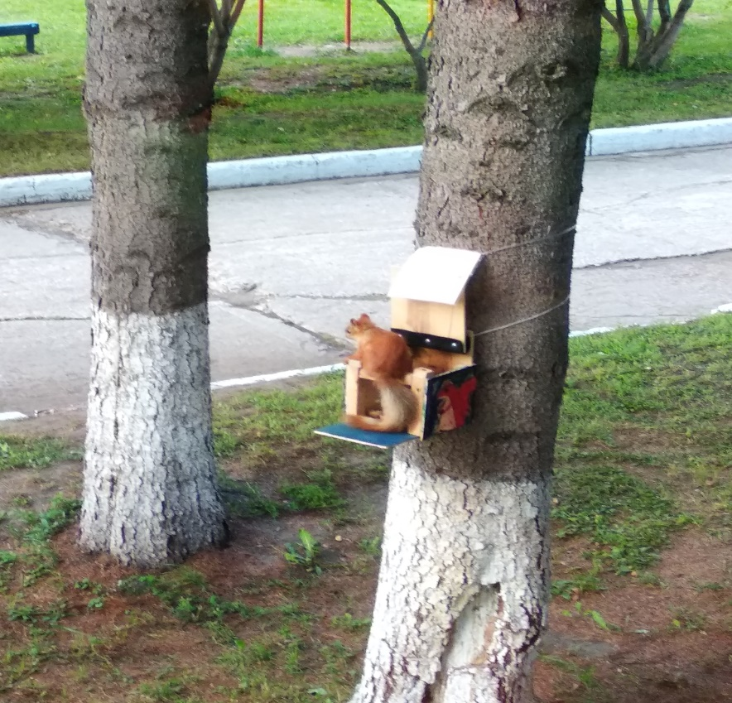
Сказочно красивая попрыгунья из отряда грызунов рыжего цвета белка известна каждому из нас с детства. Огромное количество стихов посвящено ей, она является героиней многих народных сказок, о ней загадывают загадки и поют песенки.
«Белка, белка расскажи. О чем задумалась в тиши.
Быть, может, ты забыла, где осенью орех зарыла?…»

Slide 3
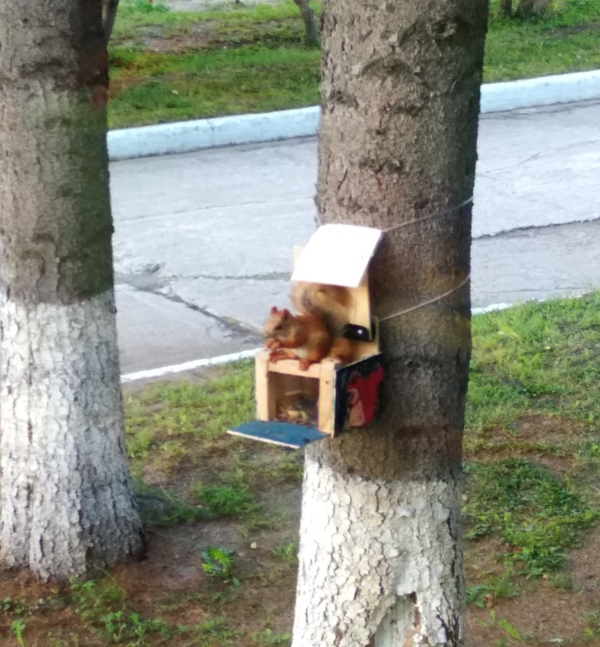
Это красивое животное трудно с кем-либо перепутать. Белка имеет небольшие размеры. Длина ее тела обычно достигает от 20 до 40 см, а вес до 1 кг. Ее шикарный пушистый хвост имеет длину туловища. Ушки у белки небольшие, в виде кисточек. Их большой и пушистый хвост служит им при этом рулем, помогает корректировать движения при прыжке.
Белка предпочитает растительную пищу в виде орехов, семян, грибов, ягод, еще едят насекомых и их личинок, в том числе древесных вредителей. Но и яйца, лягушки и насекомые ей тоже по душе. Грибов животное собирает много, нанизывает их на ветку рядом с дуплом.

Slide 4
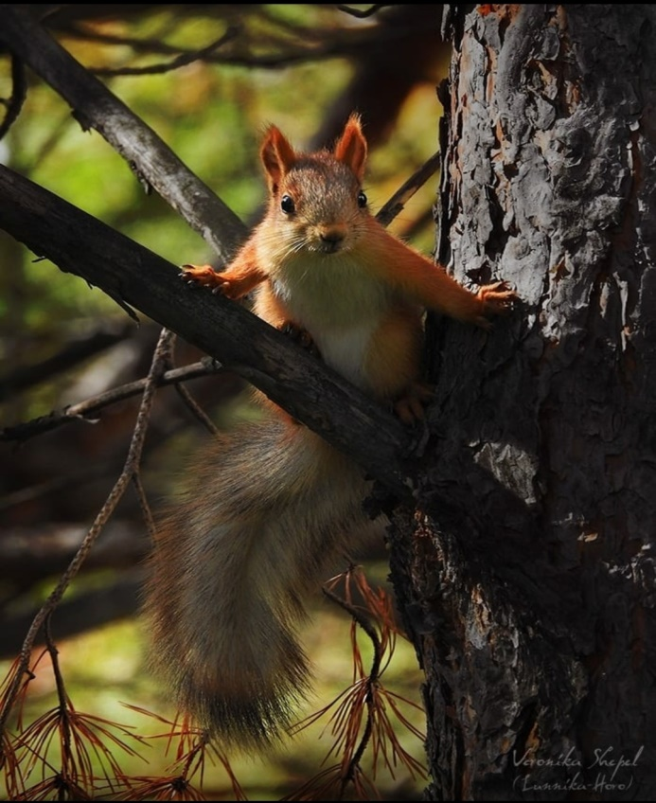
Жизненный тонус и полностью жизнь белок целиком и полностью зависит от наличия пищи. Чем больше у них запасов и чем они калорийнее, тем лучше себя белка чувствует и тем она здоровее.
Неблагоприятные погодные условия заставляют белок съедать все свои запасы продуктов. Это приводит к гибели животного. Белкам, которые живут в парках с этим немного проще ведь на помощь всегда приходит человек.

Slide 5
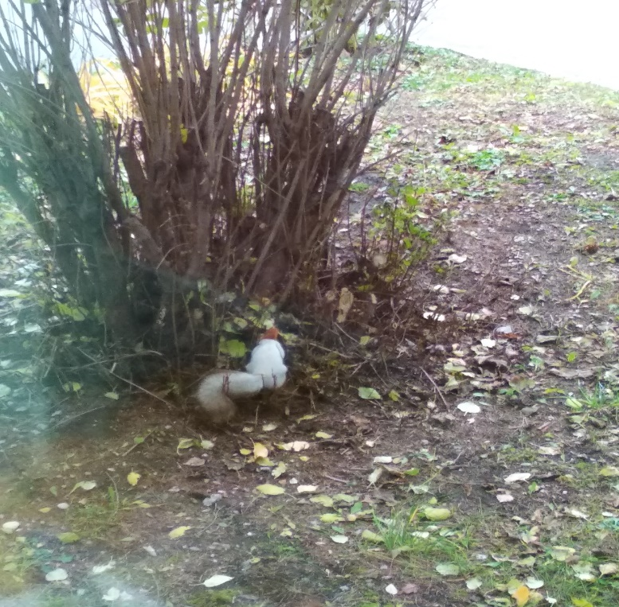
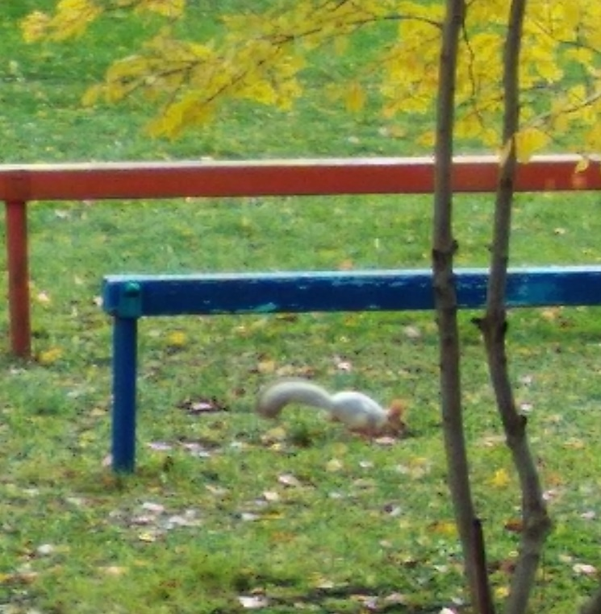
А в чем польза белок?
В некоторых местах большая часть леса вырастит именно благодаря белкам. Встречаются даже целые
рощи выросшие благодаря белкам.
За сезон одна белочка успевает сделать около тысячи тайников с орехами и семенами. Только половину белки съедят, а остальные прорастут и дадут жизнь новым деревьям.
Когда белка роет ямки для своих
запасов, то проветривает почву.
Это важно , ведь корням растений нужны вода и воздух, и если городская почва слишком утрамбована, то растения от этого страдают.

Slide 6
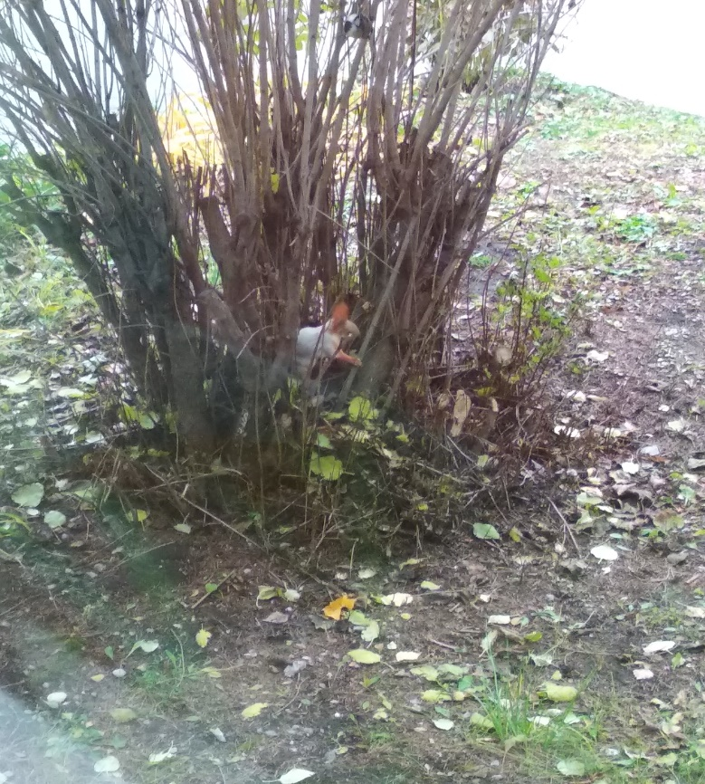
Эти симпатичные трудолюбивые зверьки поддерживают существование лесов, способствуют
Их разрастанию и сохраняют их видовое разнообразие. Не зря их называют лесными садовниками.
Скоро наступят холода и, закутавшись в пушистый хвост, белочки будут большую
Часть суток сидеть в гнезде. А пока они бегают и делают запасы.

